Slide 1

[고객사] 그룹웨어 구축 프로젝트
완료보고
수행사 |  |  | 고객사
작성 | 검토 | 승인 | 검토 | 승인
성명/직급 | 성명/직급 | 성명/직급 | 성명/직급 | 성명/직급
/ | / | / | / | /
YYYY.MM.DD
그룹웨어 구축 TFT

Slide 2
문서 버전 이력
PJ_PM33_종료보고서.pptx
개정번호 | 제/개정 페이지 및 내용 | 작성자 | 제/개정일자
1.0 | 초안 작성 | PM | YYYY.MM.DD
[ 소유권 정보 ]
본 문서는 코비젼이 [고객사]에 제출하는 프로젝트 산출물의 하나이므로, 이 문서의 소유권은 원칙적으로 [고객사]에 있습니다. 그러나 문서의 형태 및 내용구성은 코비젼의 지적 자산이므로 [고객사]가 이 문서를 다른 용도로 임의로 변경하여 사용할 수 없음을 주지하시기 바랍니다.

Slide 3
목 차
프로젝트 개요
프로젝트 추진 경과
프로젝트 구축 사항
시스템 구성도
유지보수 및 지원체계
주요 화면 별첨
Notes:
We have included several divider slides that describe the content that follows. You can select the slides most relevant for your audience and omit the others.
We have also added related links to the note pages for the ability to access more detailed information on key messages.

Slide 4
1. 프로젝트 개요
프로젝트 명
㈜테크윙 그룹웨어시스템 구축
주요내용
포탈 시스템 구축(멀티 브라우징, 다국어 지원)
전자결재 시스템 구축(ERP 연동)
그룹웨어(게시판/문서관리/설문조사/자원예약/일정관리)
웹 메일/메신저/모바일 오피스
메일마이그레이션(Exchange2007 → Exchange2013)
수행기간
계약)2014년 5월 26일 ~ 2014년 8월 31일 (3개월)
수행) 2014년 5월 26일 ~ 2014년 8월 31일 (3개월)
구축 효과
전자결재 활용을 통한 신속한 의사결정 및 업무 프로세스 개선
최신 제품의 도입으로 안정적인 커뮤니케이션 환경 제공
모바일 환경에서의 사용제약 최소화
IT 시스템 통합 인프라 구축을 통한 운영 효율성 향상

Slide 5
2. 프로젝트 추진경과
6월
7월
8월
요구사항 분석/설계
기능설계
시스템 개발
테스트 및 시험운영
시스템 안정화
TFT 구성
TFT 1차
인터뷰
TFT 2차
인터뷰
메일 1차
이관
메일 2차
TFT 교육
사용자 교육
Kick-Off
중간보고
시스템 오픈
완료보고
일 자 | 주요 내용
요구사항 분석/설계 (5.26~7.11) | 부문/팀별 요청사항 수렴 및 통합(TFT 구성 및 인터뷰 1,2차 수행) - ISO 양식,현장 사용 양식 및 프로세스 검토(검토 양식 총 107종, 전자결재 구현 확정 :59건, 보류 12) 그룹웨어 패키지 검토 - 필요 게시판 및 기능 확인, 화면 시안 및 메뉴 체계 구성 시스템 별 기능 설계 - 전자결재 ERP 연동 대상 식별 및 연동 설계 - ERP 작성 → GW 결재 (총 9종, 출고요청서 4종, 구매요구서,구매품의서,자재반품요청서,이동요청서, 전표) - GW 작성 및 결재 → ERP등록 ( 총 2종 , ECN, STN)
시스템 개발 (6.16~07.30) | 프로그램 개발 및 설정 - 포탈, 게시판, 설문조사, 자원예약, 일정관리, 문서관리, 메일, 메신저 - 전자결재 : 양식 개발 및 ERP 연동, 추가요건 구현 단위 테스트
테스트 및 시험 운영 (07.26~08.14) | 테스트 - 업무별 시스템 테스트 및 자료 검증 사용자 교육 - TFT 그룹웨어 사용법 교육 및 부서 내 전파교육 메일 이관 - 1차 (7/26) : Exchange 2007 → 임시 Exchange 2013 → 2차(8/02) :운영 Exchange 2013
시스템 오픈 및 안정화 (08.18~08.31) | 시스템 오픈 / 안정화 - 관리자 교육 및 안정화 수행
Notes:
1
우선 추진경과 입니다.
현 프로젝트의 전체 기간은 1월26일부터 7월25일까지 총6개월입니다.
시작부터 약 1달반동안 분석/설계 기간에는 RFP의 내용과 관계사별 사전 인터뷰 그리고 각사별로 추가 요구사항을 받았습니다.
그리고 도입되는 시스템과 기존시스템과의 GAP을 분석해서 추가로 필요한 기능을 더해서 총 362건의 요구사항을 수렴하여 설계에 반영하였습니다.
또한 화면시안과 각 사별 사용중인 메뉴를 기본으로 그룹웨어의 표준을 수립하였습니다.
현재 단계는 개발 단계로서 6월중순까지 개발 과 단위 테스트를 마치고
통합테스트와 동시에 시험운영을 6월말에 시행 하도록 하겠습니다.
그리고 7월2일부터 LIG시스템에서 먼저 서비스 전환을 하고 이상이 없으면 나머지 관계사도 단계적으로 7월내에 모두 오픈하도록 하겠습니다.

Slide 6
3. 프로젝트 구축사항
S/W 구축사항
분류 | 상세내용 | 비고
포탈 | 포탈 화면
 | TO-DO-LIST,환율,웹가젯,전자메일,전자결재,최근게시,연결 시스템,poll,생일자,근태현황,연결시스템,배너이미지등 총19개 웹파트 구현
전자결재 | ERP연동양식 11종 및 일반양식 32종 개발
 | 양식 별 프로세스 구현(신청,협조,품의)
 | 개인문서함 및 부서문서함
 | 전자결재 관리자 기능(양식 생성 및 프로세스 적용 등)
웹 메일 | 대용량 메일 보내기 기능
게시 | 공지사항 게시판,사진게시판,일반자유게시판,게시판 기능 을 이용한 상조회 알림,신청 게시판 구현
HelpDesk | IT 및 업무에 관련된 질의 및 응답을 위한 게시판 구혀

Slide 7
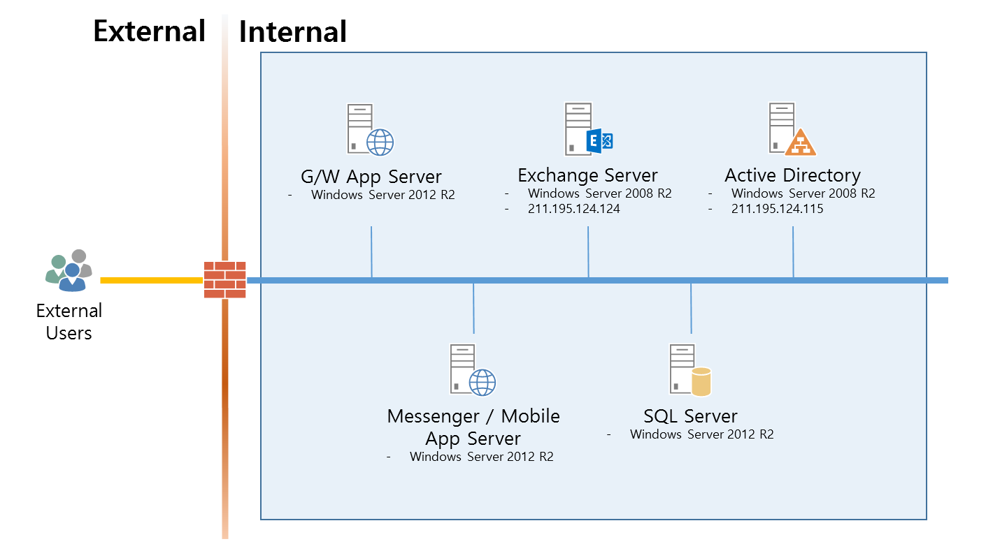
4. 시스템 구성도

Slide 8




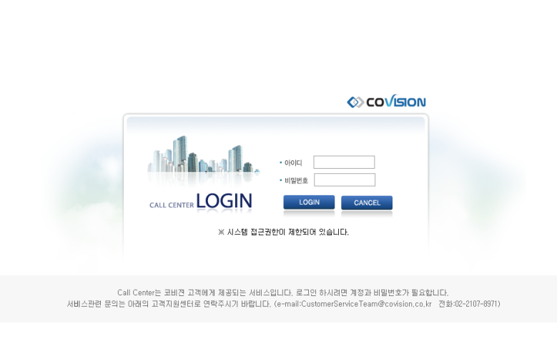

5. 유지보수 및 지원체계
프로젝트 종료 후 안정적인 유지보수를 지원할 수 있도록 독립적인 유지보수 센터와 콜센터 시스템을 운영하고 있으며, 이를 통해 장애 발생을 사전에 예방함은 물론 장애 발생시 신속히 대처하여 시스템의 안정적 운영을 하도록 하겠습니다.(1년 무상 하자보수)
유지보수 전담 조직 및 Call Center 시스템 운영
유지보수를 위한 고객지원팀 운영
Call Center 시스템 운영
총괄책임자
메일이나 전화를 이용한 요청이 아닌 시스템화 된 Call Center를 운영하여 고객사에게 별도의 계정을 발급하여 최선의 서비스를 제공
서비스 내역과 고객 상황을 통합적으로 관리하고 체계적인 지원 프로세스에 따라 유지보수 지원
유지보수 조직 운영
요구분석 및 반영 총괄
유지보수팀
사용자 지원팀
기술지원팀
협력/제품 공급업체관리
정보서비스
서비스관리
신속한 문제해결
Help Desk
장애복구지원
성능향상방안
협력/제품 공급업체
유지보수 조직
유지보수 지원팀
유지보수 담당
신속한 유지보수 및 일차적 운영지원

Slide 9
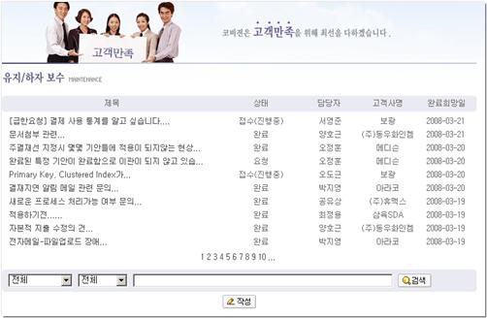
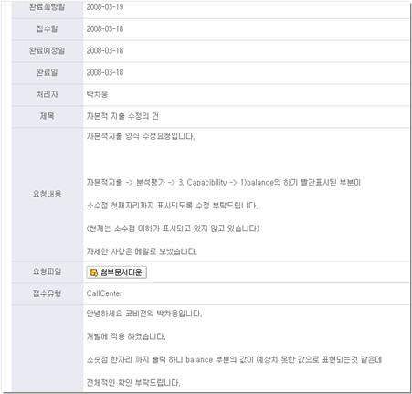

5. 유지보수 및 지원체계
운영 중 발생하는 장애처리를 위해 고객지원 팀에 고객사 전담자가 배정이 되고, Call Center를 통한 신속한 접수 및 장애 처리를 지원 합니다.
요청사항 처리 화면
서비스 목록화면

Slide 10
6. 주요화면 별첨
별첨

Slide 11
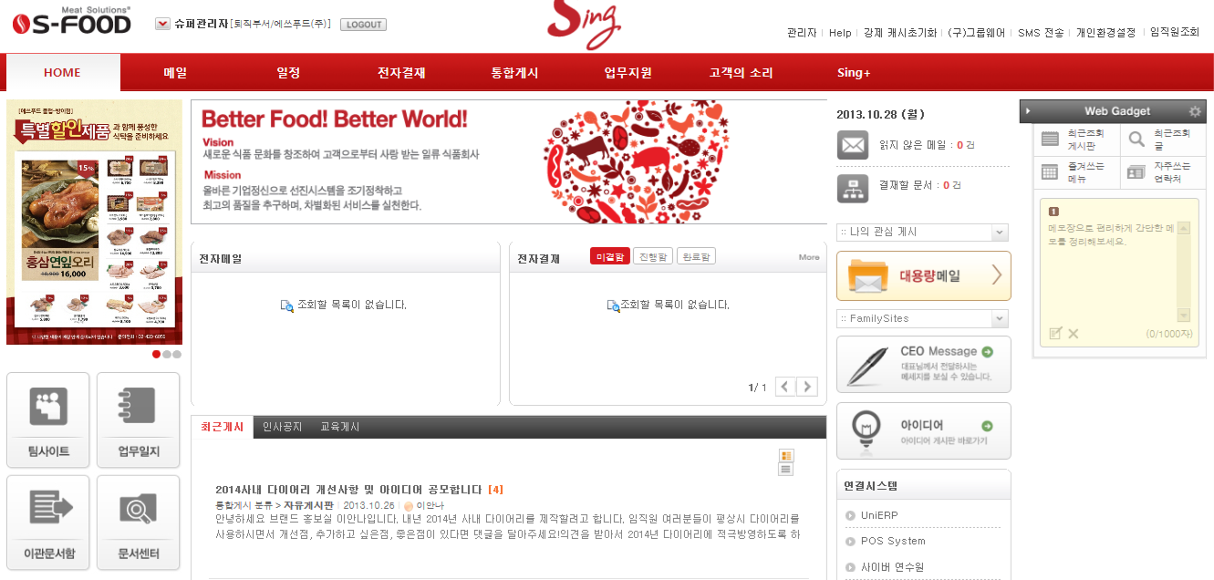
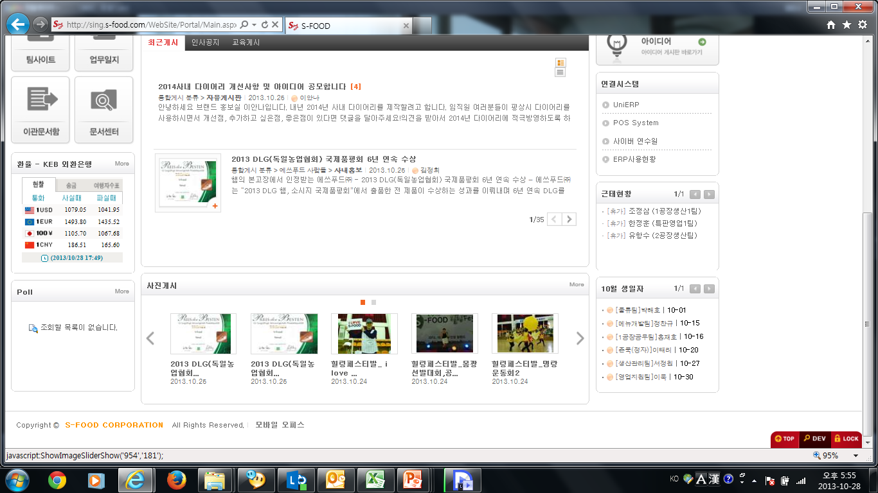
6. 주요화면 별첨
포탈
1) 회사의 공지사항 및 업무에 필요한 정보들을 한눈에 파악하고 필요한 정보들을 쉽게 찾을 수 있도록 구성

Slide 12
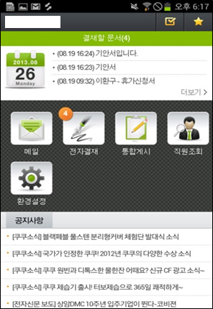
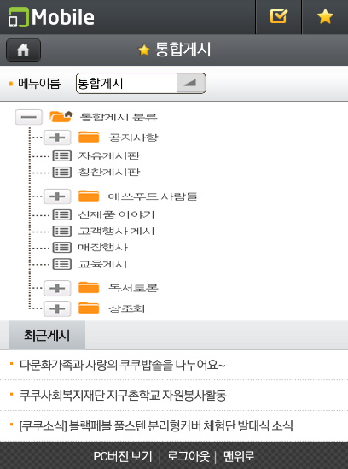


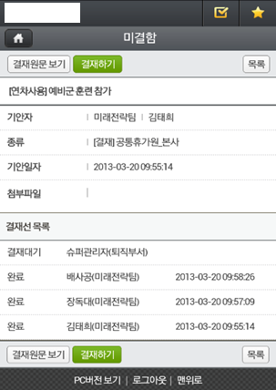
6. 주요화면 별첨
메신저
오바일 오피스 구현으로 회사 외부에서도 모바일을 이용하여 결재 승인,공지사항,회사 게시글 등을 확인을 할 수가 있다.

